Slide 1
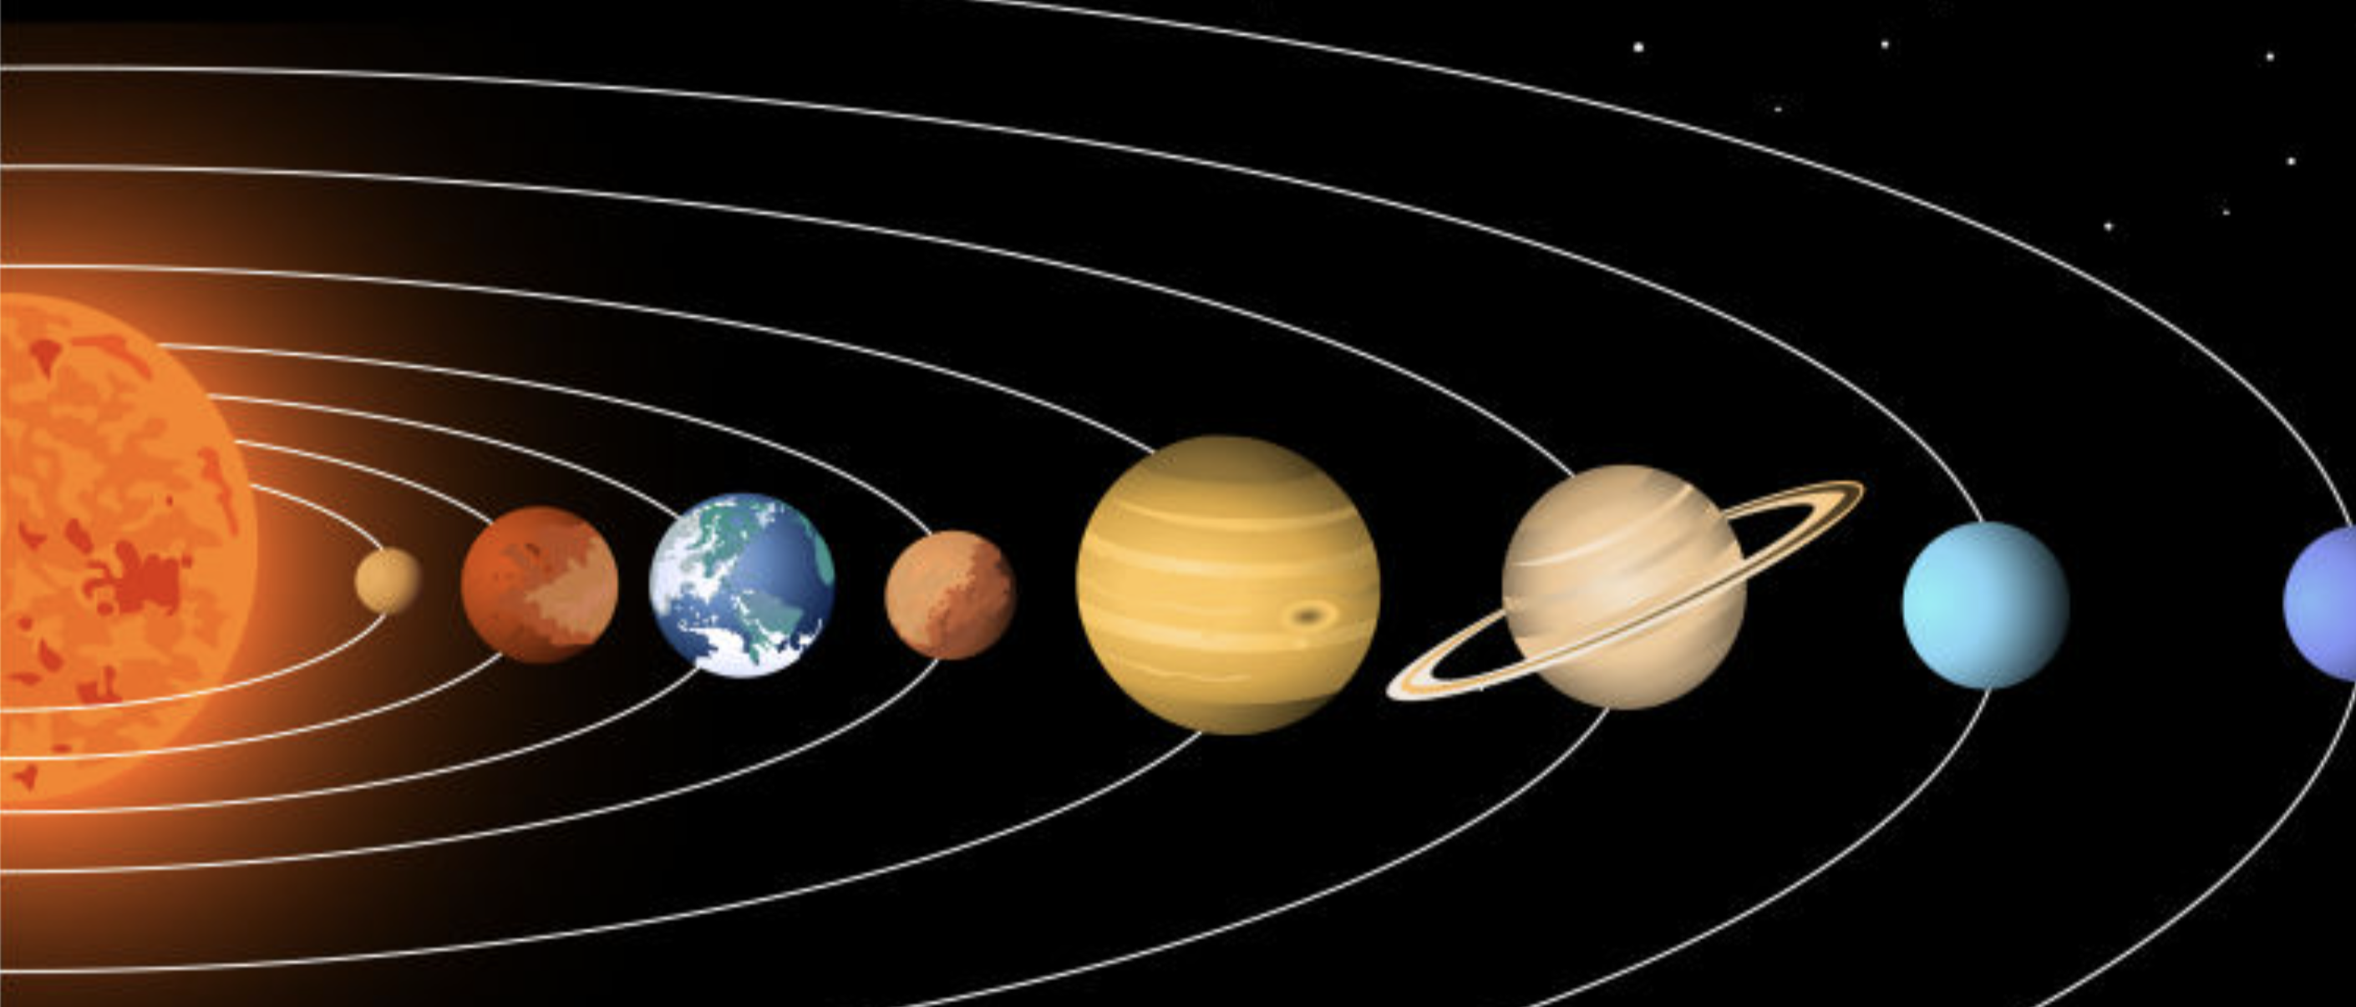
作业2
绘制太阳系行星运动
太阳、8个行星、及月球
使用多种对球体建模的方法（可选做）
行星不需按尺寸缩放，应保证每个行星可见，保持大小关系即可
所有行星及月球应具备自转及公转
使自转运动可见：改变球体部分顶点颜色；使用纹理贴图（可选做）
报告讨论内容
简介程序编写逻辑
简述多个变换合成时如何处理程序结构
讨论选做内容
截止时间：11月22日晚11:59

